Slide 1

전후 일본경제 및 소비문화
일본어 일본학과 09 이강희
일본어 일본학과 09 김민지
일본어 일본학과 09 정찬희
일본어 일본학과 09 황래훈
일본어 일본학과 12 방민정
일본어 일본학과 12 박다빈

Slide 2
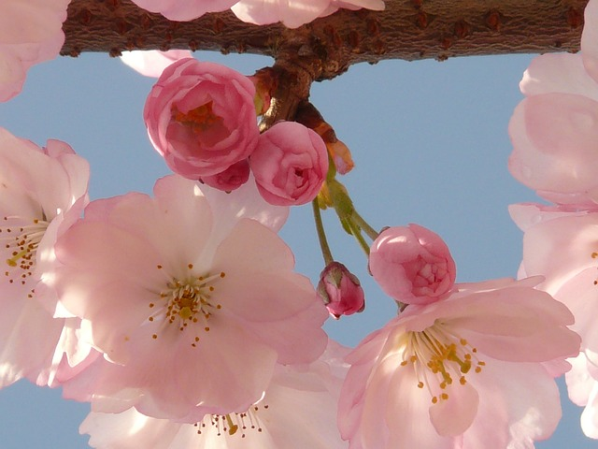
INDEX
전후 일본 소비사회의 발전
고도 성장기 (쇼와 20년 ~ 쇼와 30년)
안정 성장기 (쇼와 40년 ~ 50년)
잃어버린 10년
전후 일본의 소비 유형
현재의 일본 경제

Slide 3

1. 전후 일본 소비사회의 발전
제 2차 세계 대전(1939~1945)
소비 문화의 변화
10년 후
일본 경제 고도성장!!!

Slide 4
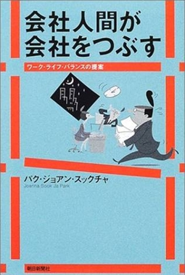
1
전후의 일반적 사회 상황
전후 일본의 고도 경제성장
‘회사인간’ 또는 ‘기업전사’에 의해 달성
일의 성과보다는 집단에 대한 헌신
천황을 중심으로 한 제국주의 실패
정치, 군사적
경제적인

Slide 5
2
일본인의 국가의식의 변화
일본인들 사이에 침투해 있던 내셔널리즘 소멸
사회적으로 분산
가족, 촌락, 지방적 소집단이 아니라 기업조직으로 변경
‘국익’의 증진이 국가 목표로서 확고한 지위를 점하게 되었다
전전의 내셔널리즘을 지탱해 준 천황제는 전후에도 국민적 아이덴티티의 근거로 재생산되면서 여러 미디어 이벤트를 통해 사회의 응집력을 높이는 데 크게 기여하였다.

Slide 6
3
전전과 전후의 일본인들의 의식변화
1930~1945년 사이에 태어남
가난에서 벗어나기 위해 오로지
일만을 생각하던 세대
제 1세대 회사인간
단카이 세대
가정을 소중히 여기고, 회사는
생계비를 버는 곳, ‘마이 홈 주의’증가
베이비 붐 세대

Slide 7
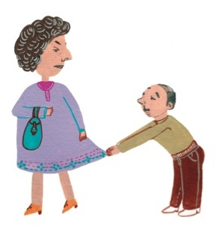
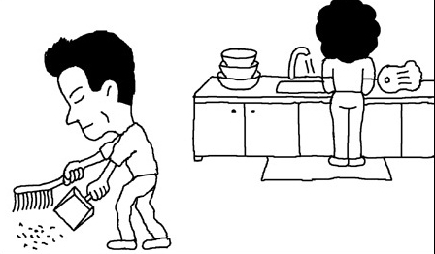
4
의식향상에 따른 문제점
고도성장과 생활안정 이면
환경파괴, 지방의 소외, 청소년 문제 등의 후유증이 심각하게 나타남
회사인간의 비극
회사인간들에게서 회사를 앗아가면 무엇이 남는가?
정년에 취미도 없고, ‘젖은 낙엽족’ 증가

Slide 8
5
회사인간이 사라지는 이유
젊은 층 속에서 회사의 삶의 방식에 반발
유연한 탈회사인간의 발상을 중시
연공서열에 안주하다가 무능하게 밀려난 회사인간을 보고 중고년층들이
자기 변혁을 시도하기 시작
6
전후 일본의 교통 및 통신망
고속도로의 건설과 잇달아 개통되는 신칸센, 국내선으로서 대형 제트기의 도입 등 대량 고속교통 시스템이 정비
통신망의 고도화에 따라 사람, 물자, 정보의 지역간 교류가 더욱 용이해짐에 따랄 그 교류량도 현저히 증가해 왔다

Slide 9
7
전후의 전반적인 일본 사회
전전의 과도한 내셔널리즘과 중앙집권체제에 대한 반성의 기운이 일어남
급속하게 진행되는 도시화에 대한 반동으로 지역 내지 지방복권이 주장됨
‘지역활성화’ ‘마을일으키기’ 같은 운동이 일어남.
도시적 생활양식에 대한 저항으로서 ‘지방적 생활양식’을 창조하려는 시도
고도 산업사회로 더욱 진입하면서 인구, 산업 등 사회적 자원들이
대도시권으로 집중, 지역간의 격차는 더욱 확대
텔레비전의 보급으로 매스미디어 시대가 도래하면서 중앙지향의식이 더욱 높아지고, 정보와의 진전과 고도화 도쿄 일극집중을 심화

Slide 10
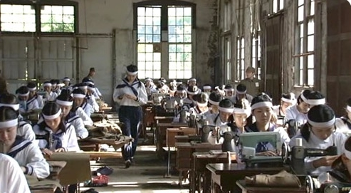
2. 고도 성장기 (쇼와 20년 ~ 쇼와 30년)
1955년
  일본 경제는 고도 성장이 시작

Slide 11
3. 안정 성장기 (쇼와 40년 ~ 50년)

Slide 12
4. 잃어버린 10년

Slide 13
5. 전후 일본의 소비 유형

Slide 14
6. 현재의 일본 경제

Slide 15

Thank You
대구대학교 일본어 일본학과

